Slide 1
Quad Tree
Presentado por:
Cristhyan De Marchena
Andrés Movilla
Sebastián Cabarcas
Alejandro Vásquez

Slide 2
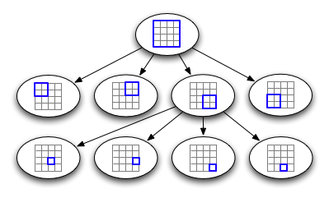
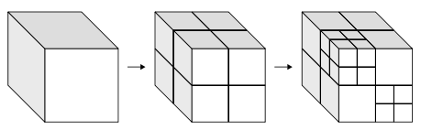
¿Qué es?
Estructura de datos jerárquica.
Descomposición del espacio.
Mismas partes por nivel.
Por datos de entrada.
Llamado así por Raphael Finkel y J.L. Bentley en 1974.

Slide 3

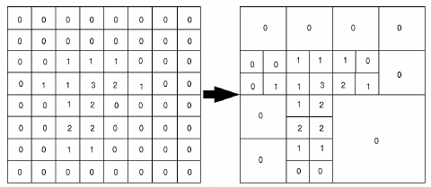
Compresión de Imágenes

Slide 4
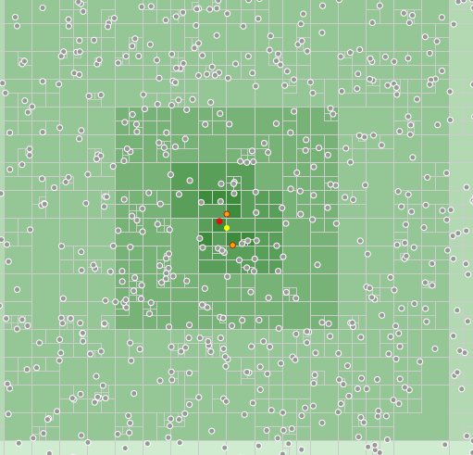
Vecinos
Búsqueda eficiente de los puntos mas cercanos a un punto dado en un plano.

Slide 5
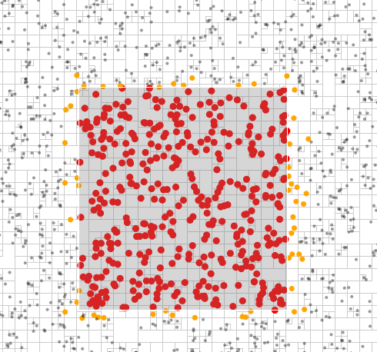
Región
Búsqueda eficiente de los puntos dentro de una región dada en un plano.

Slide 6
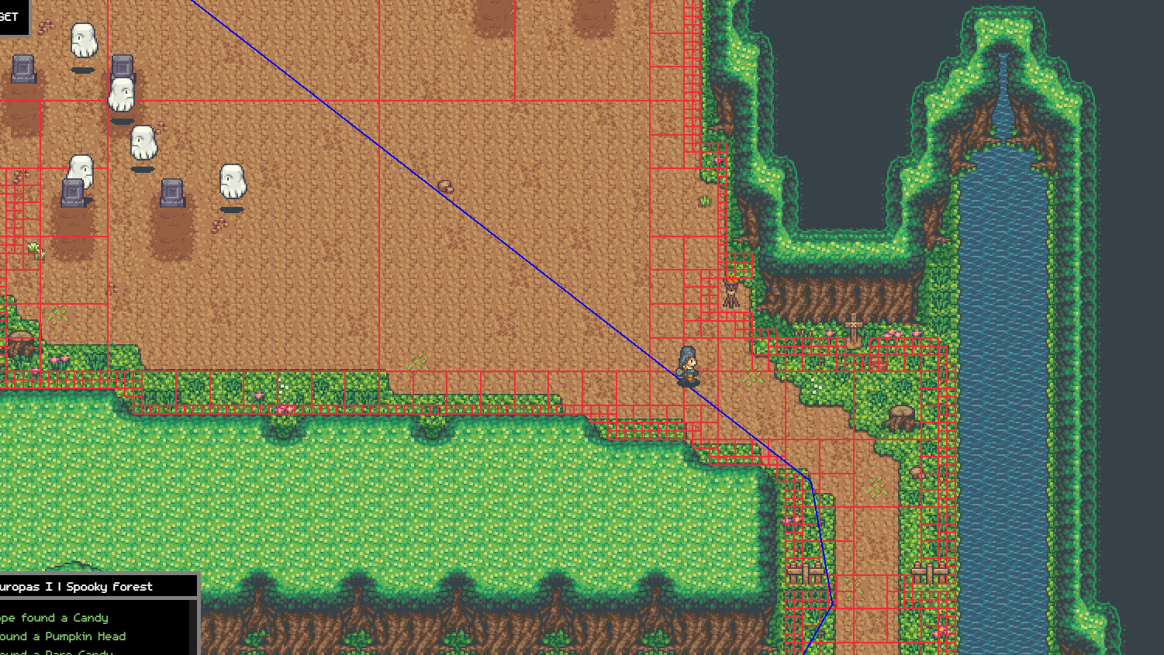
Colisiones en juegos

Slide 7
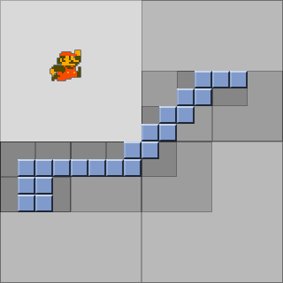
Colisión en juegos
Mas sencillamente…

Slide 8
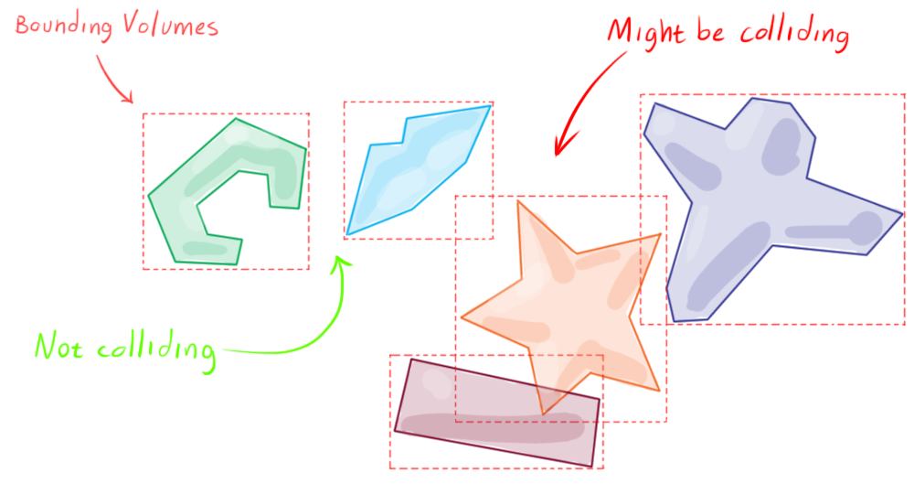

Slide 9
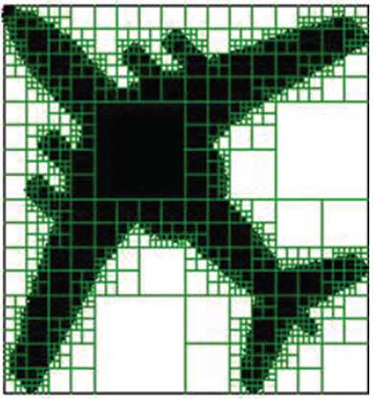

Slide 10
